Slide 1
Resultados de la semana en curso y programación de la semana 35 de 2016 V1
19/08/2016
1
1
Notes:
1

Slide 2
Resultados de la semana en curso:
Comentarios generales
19/08/2016
2
2

Slide 3
Resumen semana actual N° 34
El despacho durante la semana ha sido con los generadores auto despachados y recursos hidráulicos.
No fue necesario el despacho de térmico por picos de potencia.
Se produjeron precipitaciones en la cuenca alta del río Uruguay lo que ha tenido como consecuencia un aumento significativo de aportes
Debido al aumento de aportes en Salto Grande no se realizó vertido técnico en Bonete.
En algunas madrugadas fue necesario bajar generación eólica.
Se han producido algunos problemas de disponibilida de la Unidad 4 de Terra y maquina 1 de Palmar. Dichos problemas fueron solucionados.

Slide 4
Perspectivas para la semana 35
A la fecha existen escasos pronósticos de precipitaciones para todas las cuencas
Las demandas se prevé que continúen siendo bajas en función de la época y de las previsiones de temperaturas
Se prevé una semana con una alta generación Eólica.
No se exportara durante la semana debido a que el SimSEE observa marginales superiores a 30 U$S/MWh y que CAMMESA no esta interesada

Slide 5
Modelos
Todas las corridas se realizaron con aportes sin lluvias.
CPC:.
El caso libre realiza un despacho con los generadores de auto despacho y recursos hidráulicos exclusivamente. Encontrando un equilibrio entre estos últimos dejando las cotas de Salto, Bonete y Palmar en 33.46m, 80.08m y 39.66m respectivamente.
SIMSEE:
El caso libre con horizonte de una semana con MP sin exportación generan con los auto despachados y encuentra un equilibrio entre los recursos hidráulicos aunque no despacha Bonete y dela las cotas de Salto Grande y Palmar en 34.45m y 36.14m respectivamente.
Se genera un caso forzando a pleno a Bonete y además de con los auto despachados genera solo con recursos hidráulicos dejando las cotas de Salto y Palmar en 35.04m y 38.50m respectivamente.
El costo de ambos casos es el mismo

Slide 6
DESPACHO PROPUESTO
En vista de lo anterior, el despacho propuesto el siguiente:
  Auto despachados.
  Terra a pleno.
  Palmar y Salto Grande cerrando la demanda para cotas del orden de 34.20 m y 39.30 m respectivamente.
  Térmico de ser necesario por potencia.

Slide 7
Resultados de la semana en curso:
Comparación ejecutado-programado
.
19/08/2016
7
7

Slide 8
Datos globales semanales (miércoles)

Slide 9
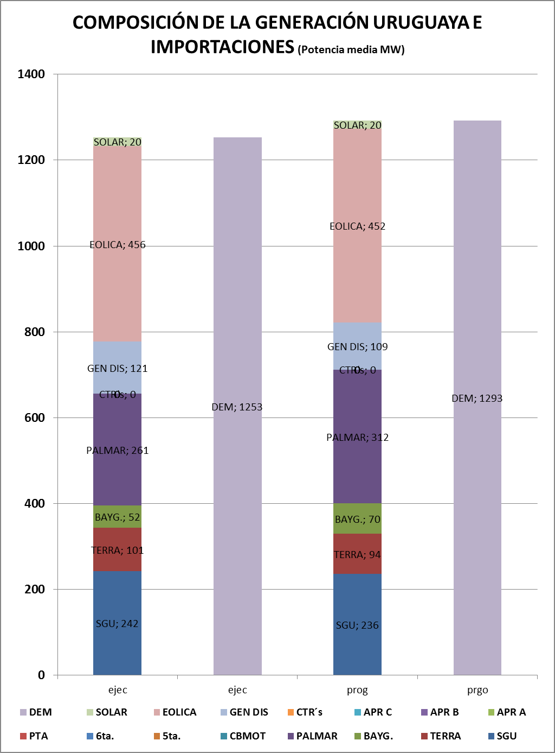
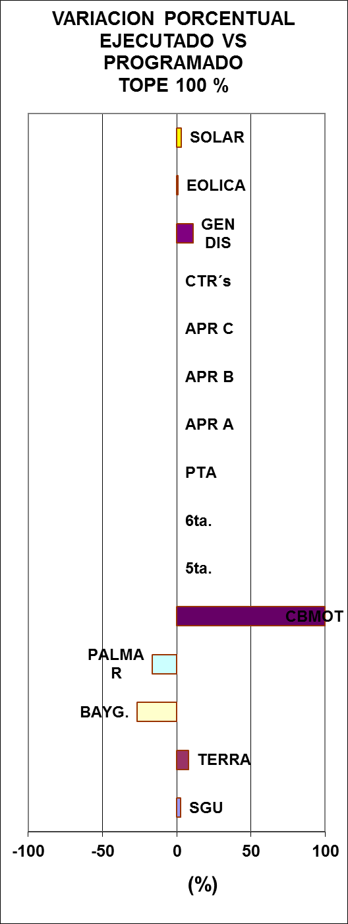
Datos globales semanales (miércoles) Comparación previsto-ejecutado producción

Slide 10
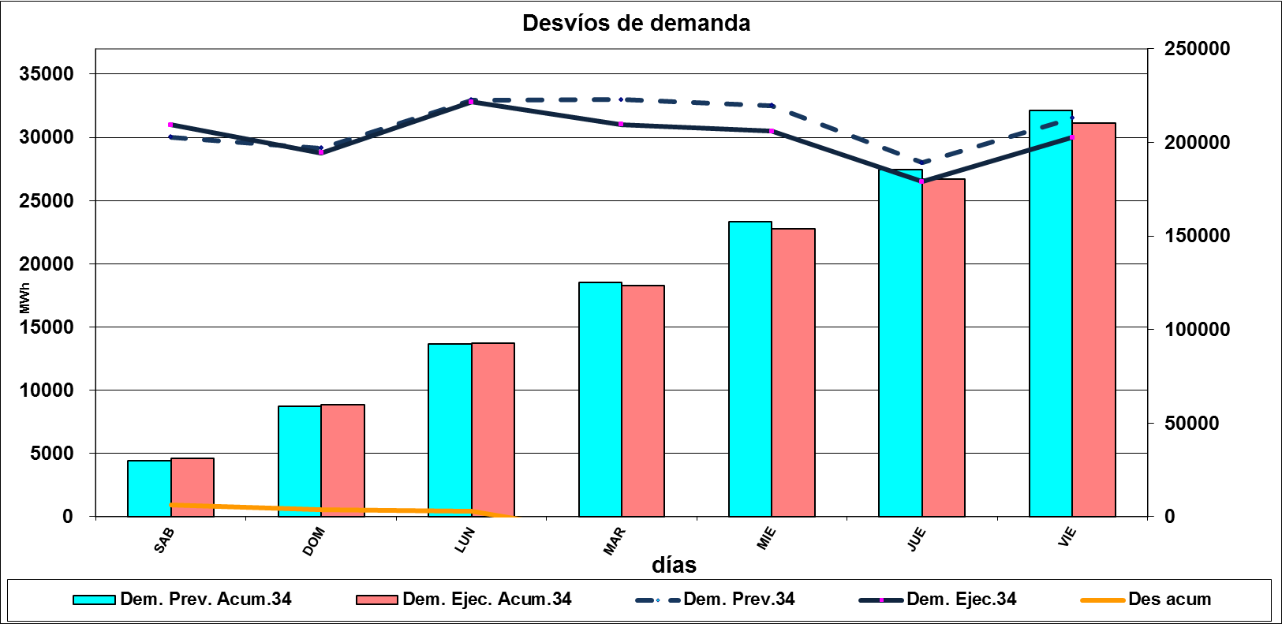
Evolución de la demanda

Slide 11
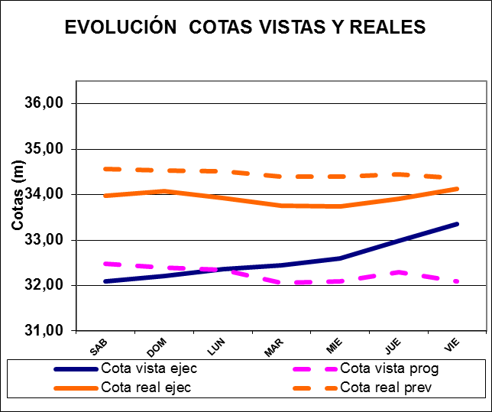
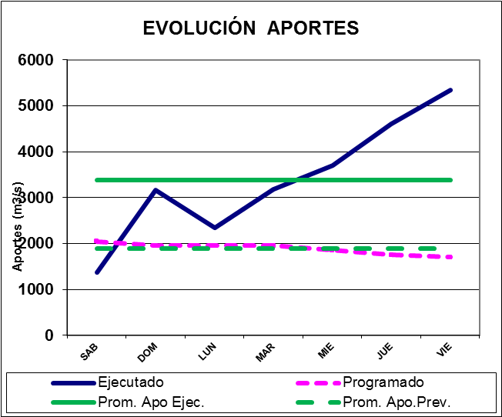
COMPARATIVO DE APORTES DE CENTRALES HIDRAULICAS
SALTO GRANDE

Slide 12
RIO NEGRO

Slide 13
Previsión aportes Salto Grande (Fuente CTM, martes)

Slide 14
Semana próxima
19/08/2016
14
14

Slide 15
Previsiones de generación eólica fecha 25/08 (jueves)

Slide 16
Previsiones de generación eólica fecha 19/08 (jueves)

Slide 17
Previsión temperaturas (Accuweather, viernes)

Slide 18
Precipitaciones previstas para los próximos días, Fuente INMET (actualizado viernes)

Slide 19
Previsión precipitaciones acumuladas INMET y CPTEC (miércoles)

Slide 20
Programación semanal
2016-33
19/08/2016
20
20
Notes:
20

Slide 21
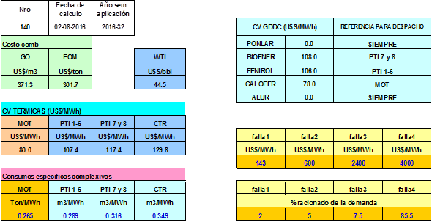
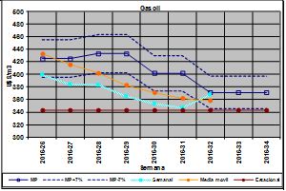
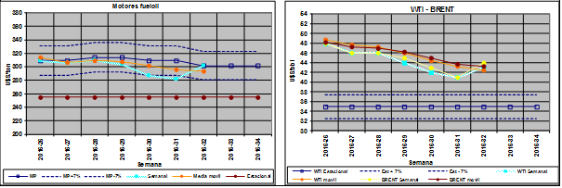
COSTO GENERACIÓN TÉRMICA

Slide 22
MODELOS

Slide 23
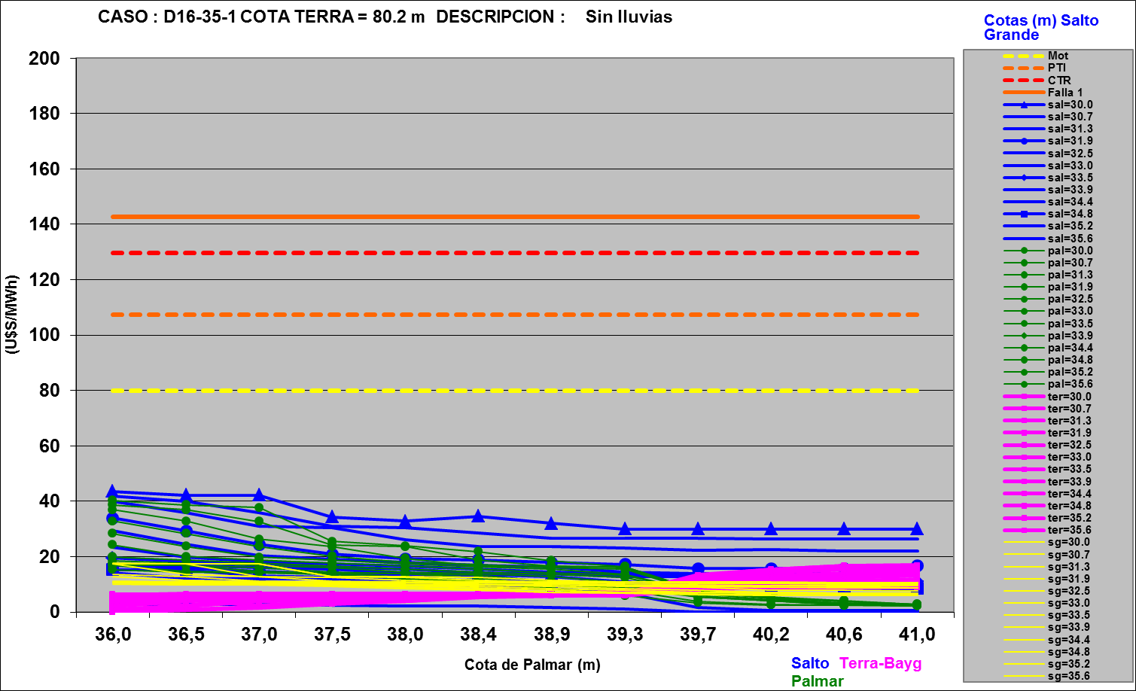
Mediano plazo, OPERGEN
Caso MP sin Exportación

Slide 24
Corto plazo, CPC Caso libre, mediano plazo sin expo

Slide 26
Corto plazo, SimSEE libres horizonte una semana

Slide 32
Programa de generación de la semana 35/16:
19/08/2016
32
32

Slide 33
Programa semanal (miércoles)

Slide 34
Datos energéticos diarios

Slide 35
Datos hidráulicos diarios

Slide 36
Principales trabajos en la red
No hay trabajos de redes que impliquen afectaciones de generación.

